Slide 1
第六讲下 文献工具
马高明 公共管理学院

Slide 2
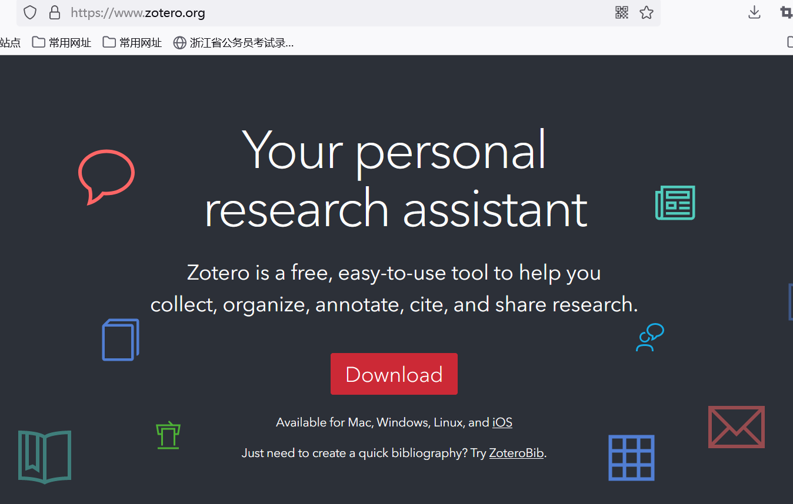
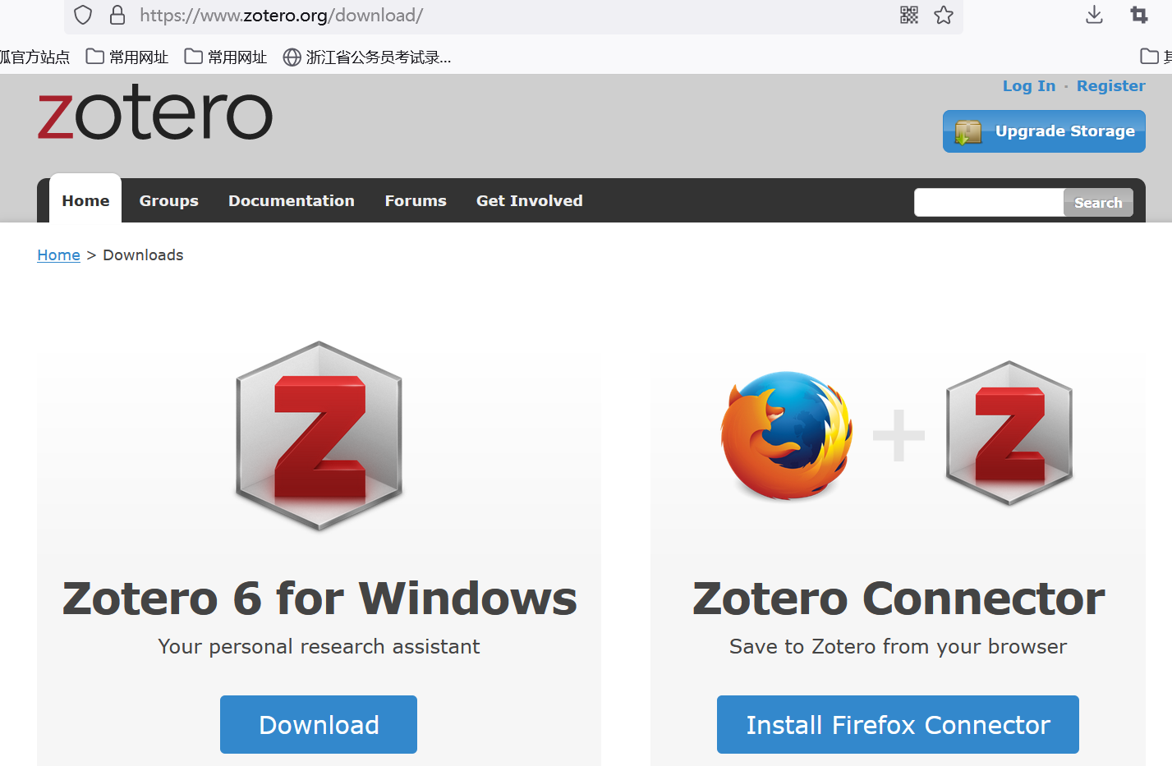
科学文献工具
官网：https://www.zotero.org/
华军软件网：https://www.onlinedown.net/soft/1227487.htm
2

Slide 3
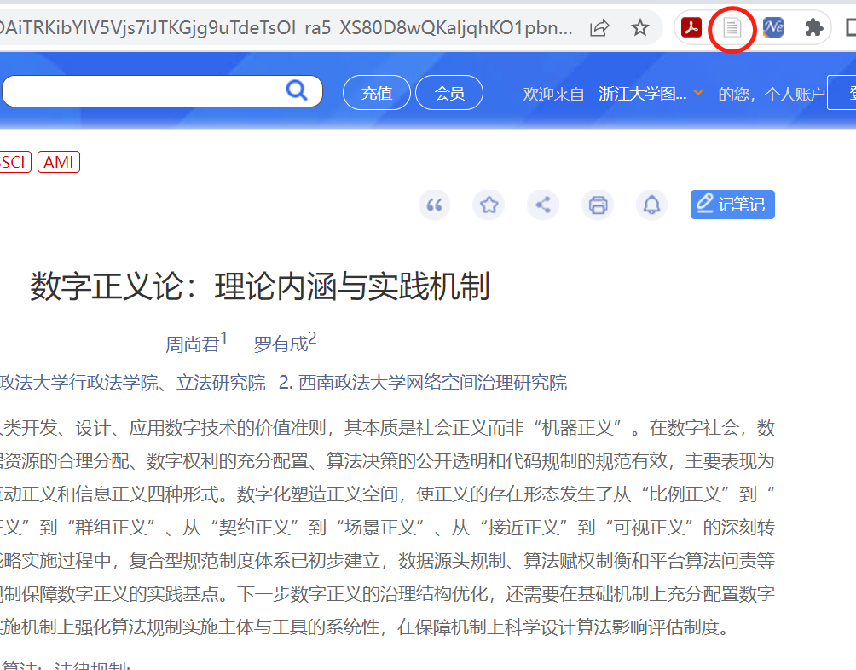
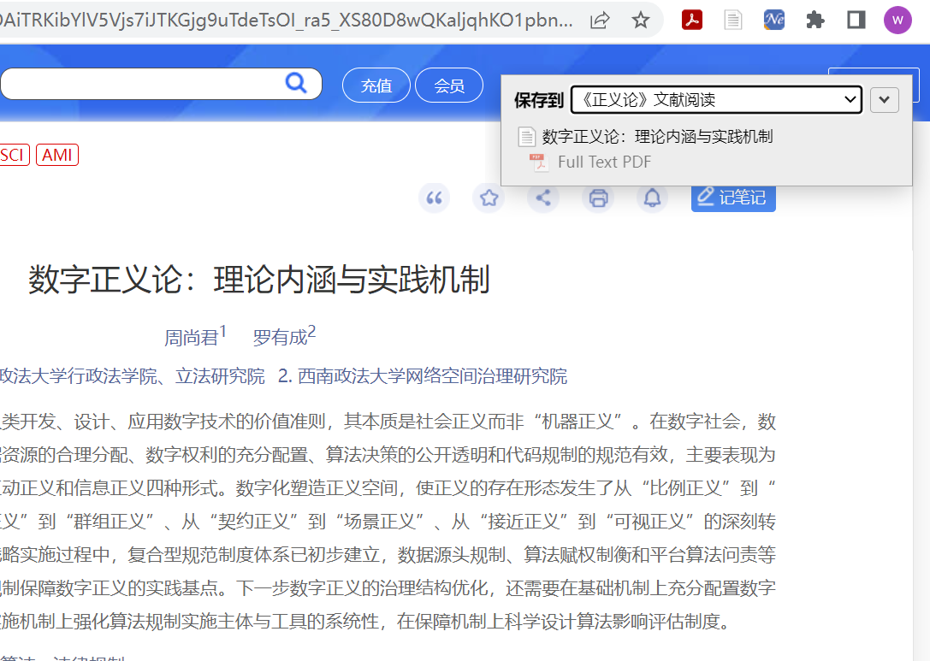
第一个任务：导入10个研究条目
3

Slide 4
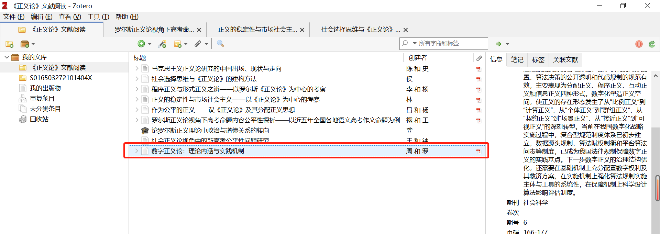
第二个任务：软件中查阅文献
4

Slide 5
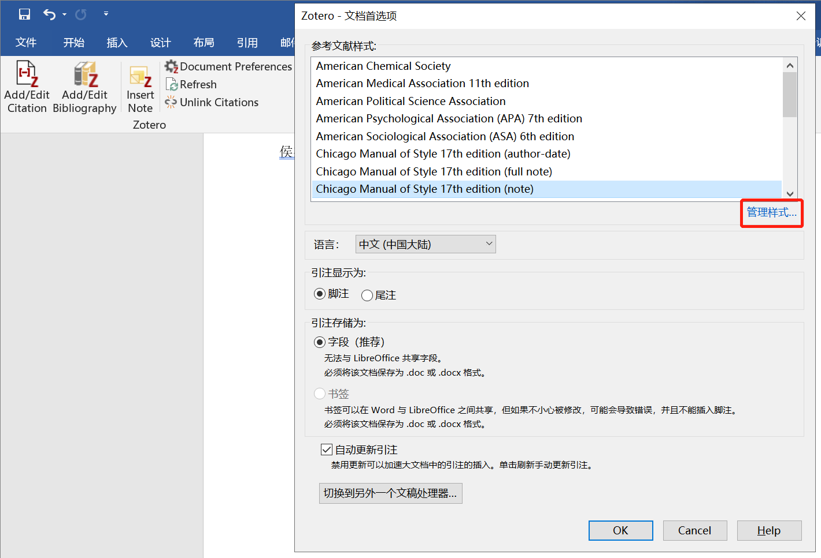
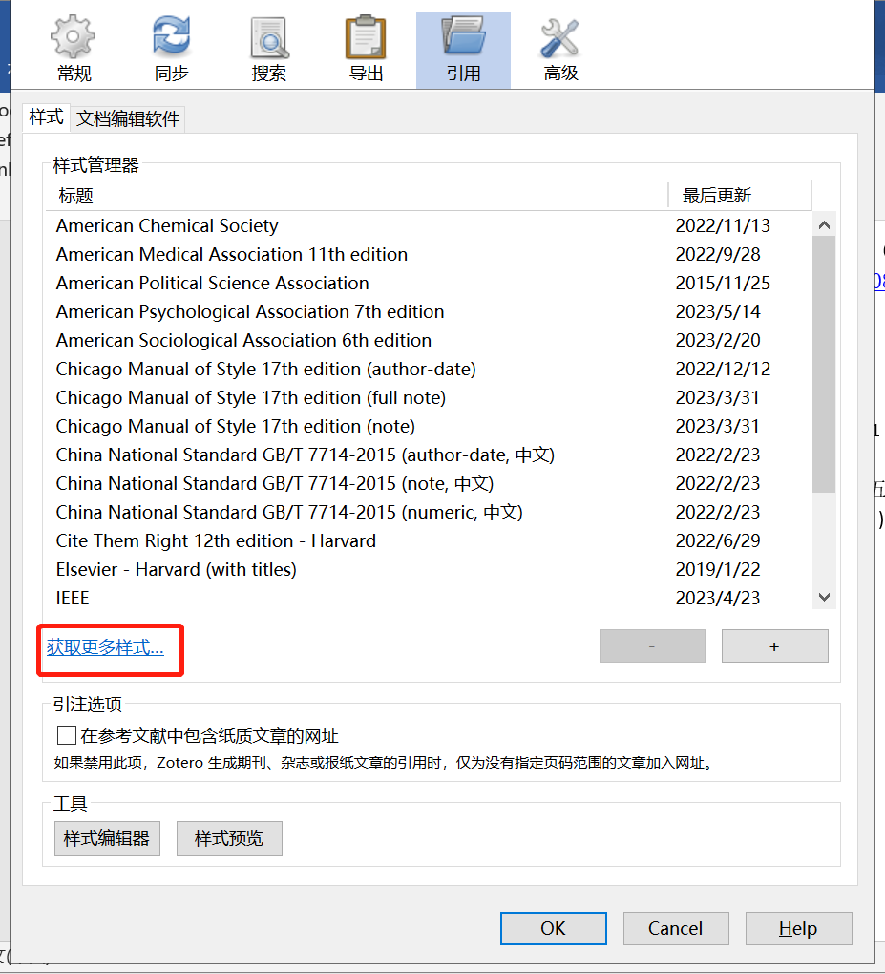
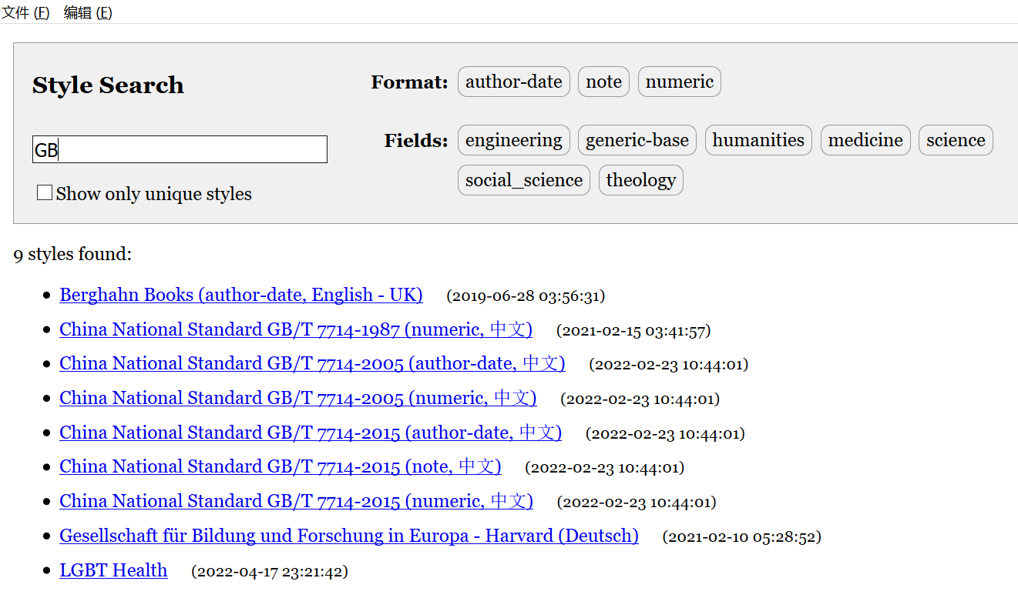
第三个任务：Word插件使用
设置引用格式
5

Slide 6
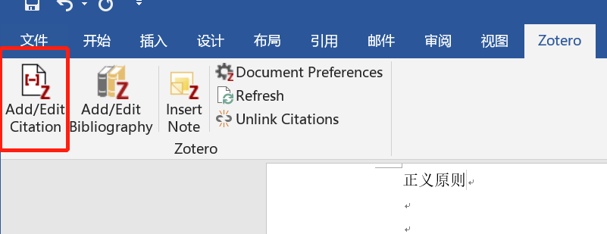
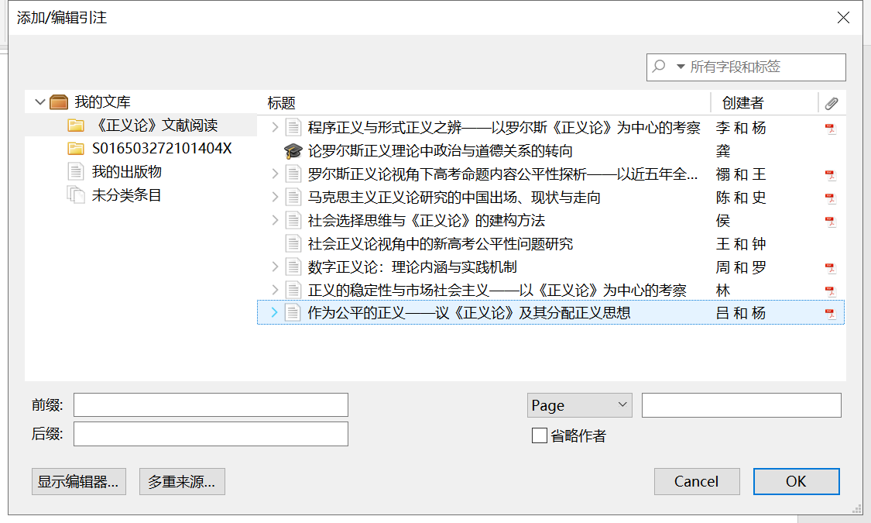
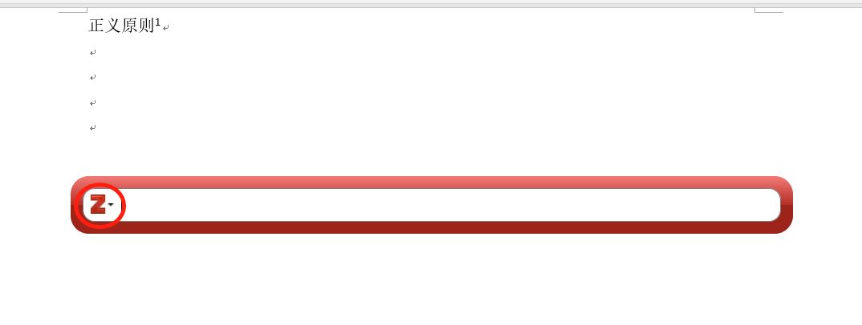
Word插件使用
插入脚注
6

Slide 7
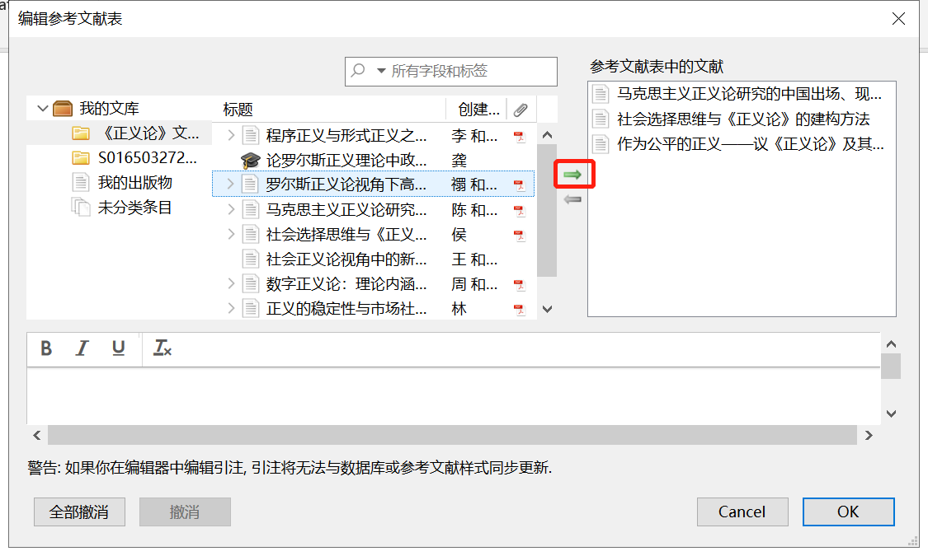
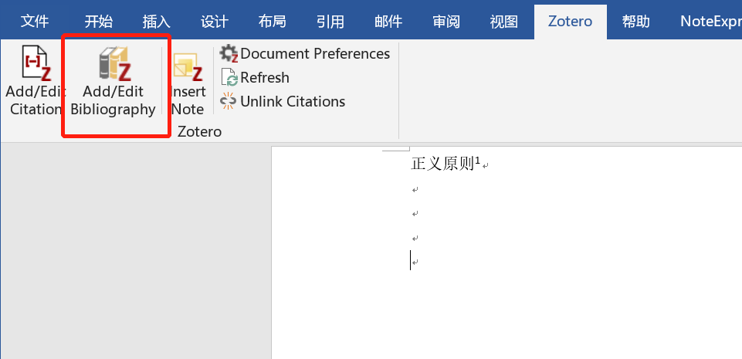
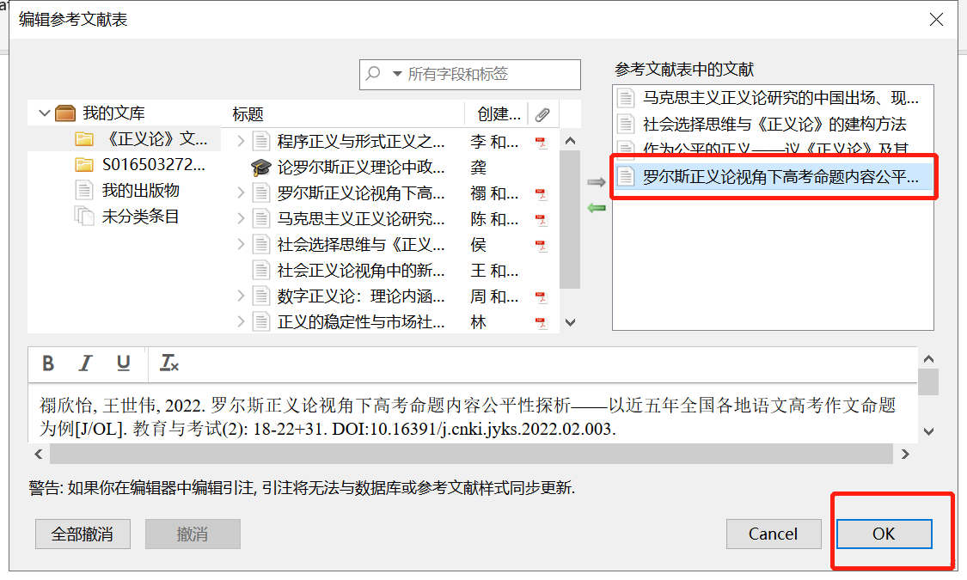
Word插件使用
插入引文
7

Slide 8
谢谢

